Slide 1
Деловая (конкурентная) разведка. Защита бизнеса от угроз в области экономики и финансов.
«Изучение контрагентов через источники в сети Интернет»
Мастер-класс
7

Slide 2
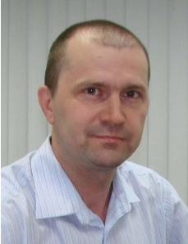
Технический руководитель направления Brand Point Protection в компании Group-IB
ВЕДУЩИЙ РОССИЙСКИЙ ЭКСПЕРТ В ОБЛАСТИ ДЕЛОВОЙ (КОНКУРЕНТНОЙ )РАЗВЕДКИ
ЭКСПЕРТ И КОНСУЛЬТАНТ РЯДА ПРОФЕССИОНАЛЬНЫХ ОБЪЕДИНЕНИЙ СПЕЦИАЛИСТОВ ДЕЛОВОЙ РАЗВЕДКИ ,
ТАКИХ КАК:
«Международная Контртеррористическая Ассоциация»
«Российское Общество Профессионалов Конкурентной Разведки»
«Сообщество Практиков Конкурентной Разведки»
АВТОР ВЕДУЩИХ ПУБЛИКАЦИЙ ПО ДЕЛОВОЙ РАЗВЕДКЕ:
Нежданов И.Ю. Аналитическая разведка для бизнеса. – М.: Ось-89, 2008.
Нежданов И.Ю. Технологии разведки для бизнеса. – М.: Ось-89, 2010.
Нежданов И.Ю, Кузин А.В., Ющук Е.Л. Дезинформация и активные мероприятия в бизнесе. – Казань: Издательство Яналиф, 2009.
Нежданов
Игорь Юрьевич

